Slide 1
マクロで内容の自動導入

Slide 2
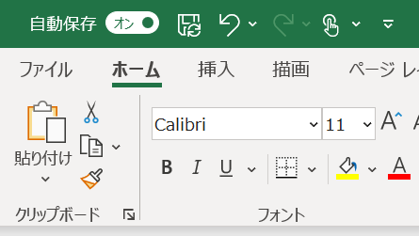
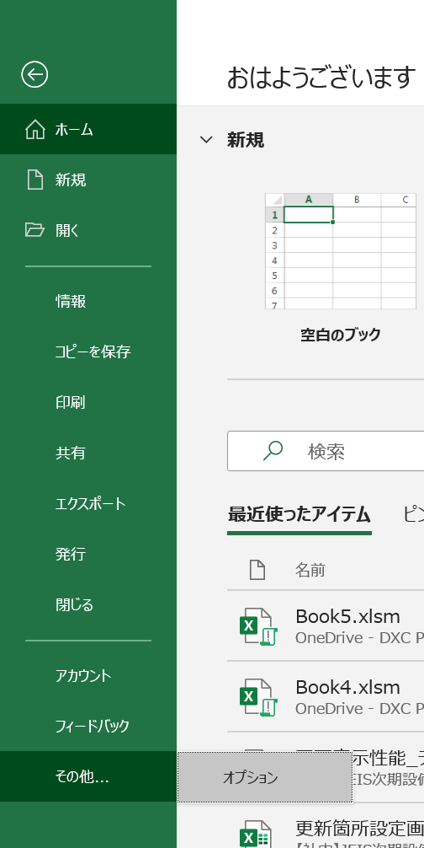
マクロ有効化
ファイル→その他→オプション

Slide 3
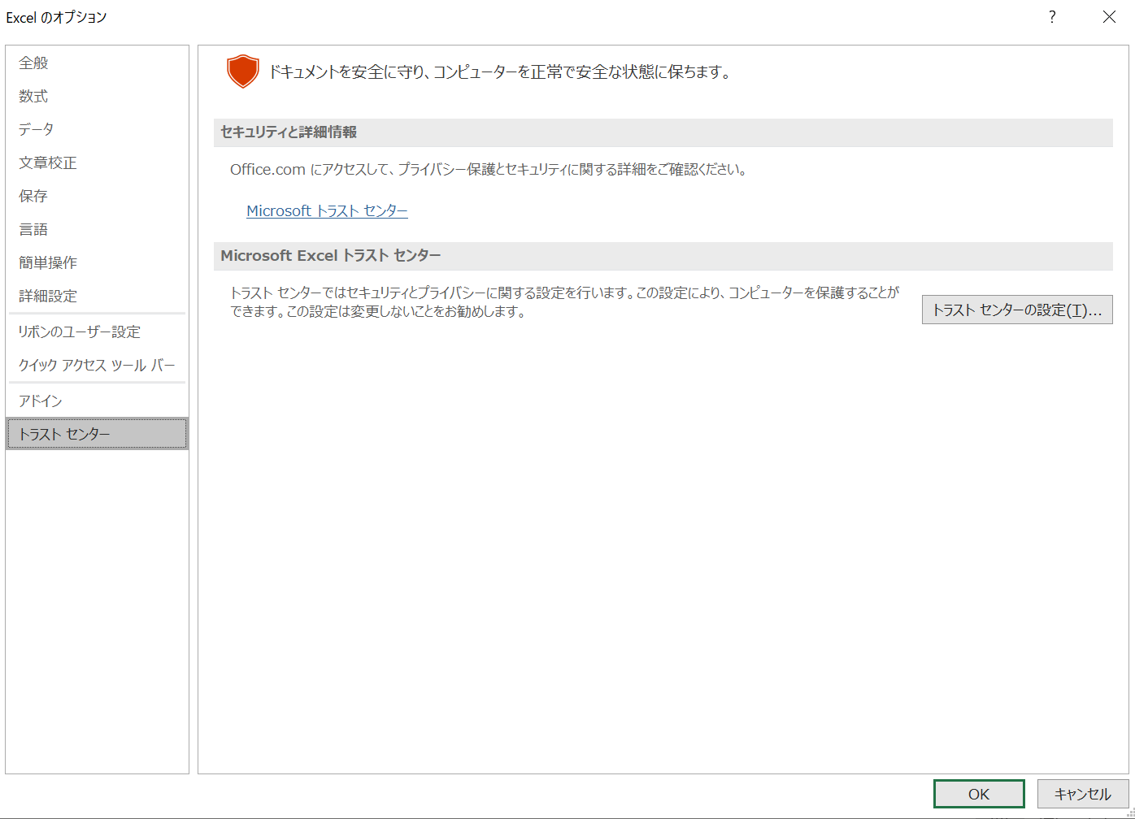
マクロ有効化
トラストセンターでトラストセンターの設定を開く

Slide 4
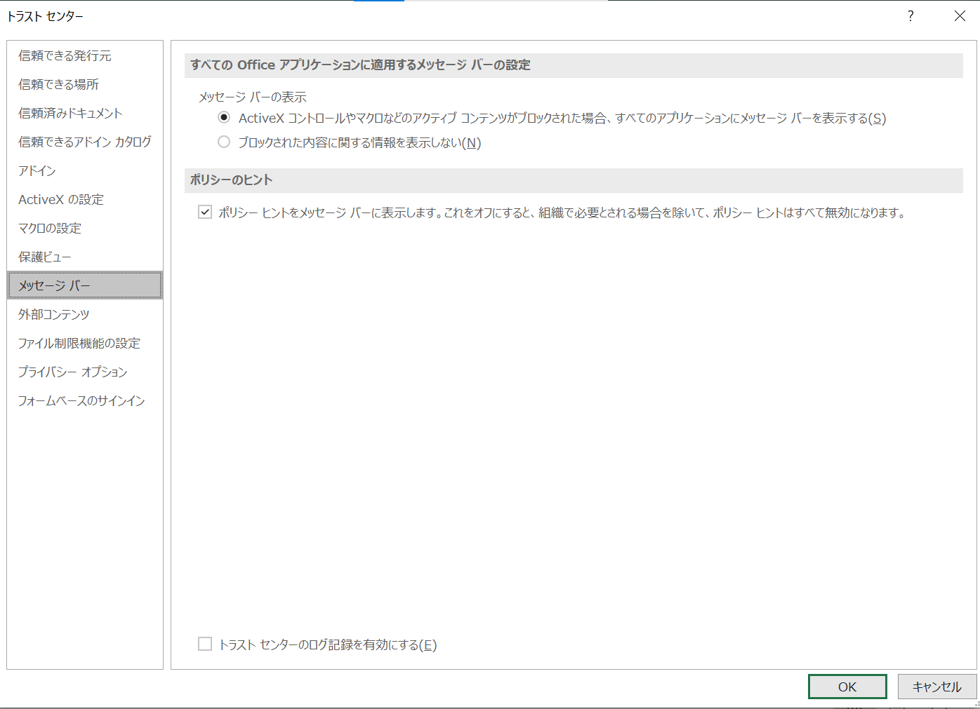
マクロ有効化
ポリシーヒントをチェックイン、そして「OK」

Slide 5
注意事項
安全のため：
実施後、ポリシーヒントチェックアウト
操作対象のexcelファイルはローカルのファイル （ローカルで実行以後にアップデートしたほうがいい）

Slide 6
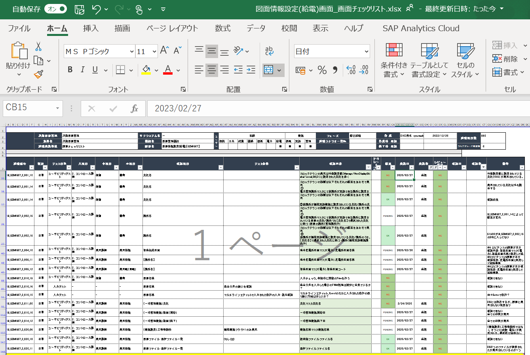
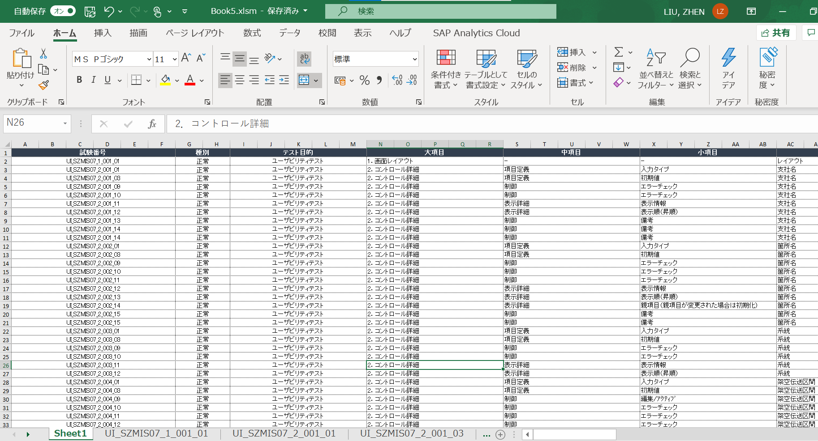
事前準備
チェックリストのテーブルを新しいexcelにコピー：
試験番号からコピー
新excelファイルの左上に貼り付ける

Slide 7
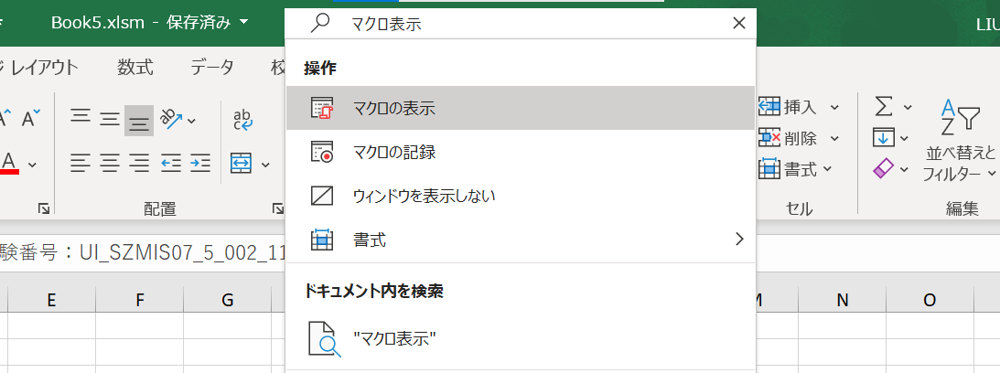
マクロ表示
上の検索欄で「マクロ表示」で検索、マクロ表示を開く

Slide 8
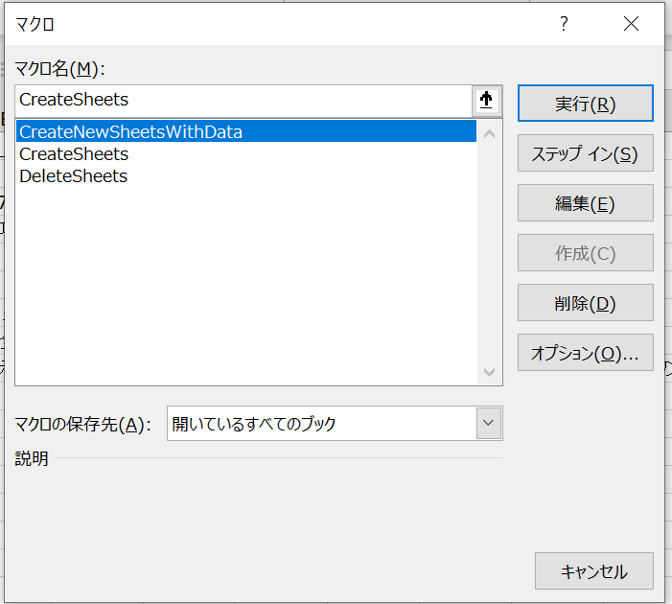
マクロ作成
マクロ名：CreateSheets 作成 （作成ボタンは非活性の場合、ファイル再開で解決できる可能）

Slide 9
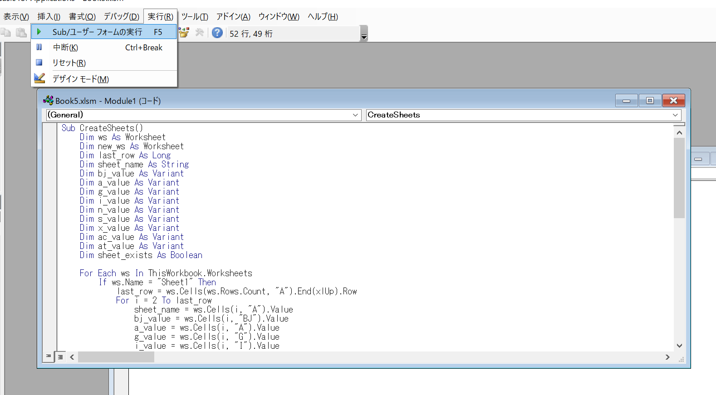
マクロ実行
テキスト（CreateSheets.txt）をコピーして、実行

Slide 10
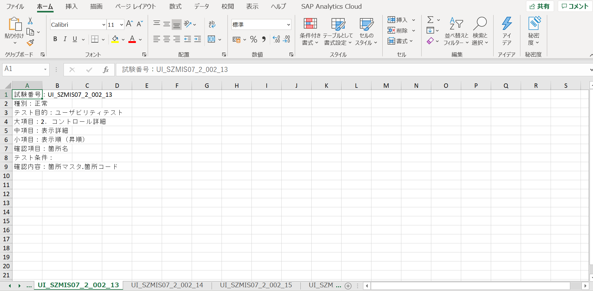
結果
試験番号でsheetを自動生成 新sheetの中に、試験番号、確認内容などの情報を自動記入

